Slide 1

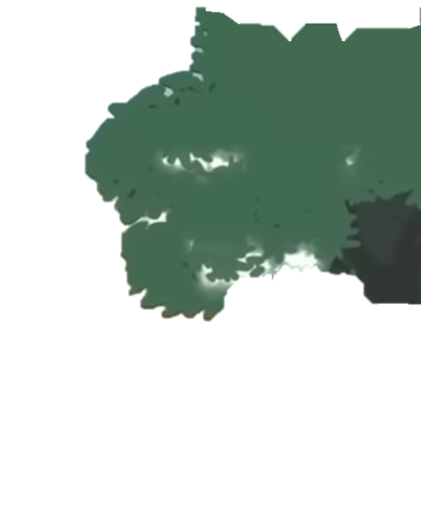

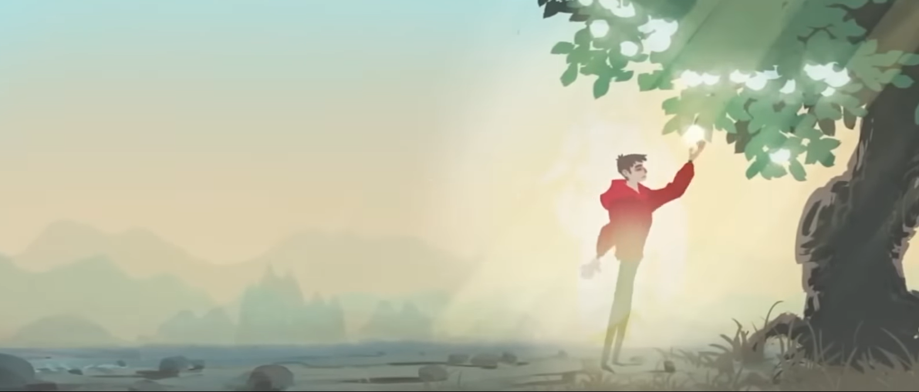
Conferencia de
ESTACA SAN RAFAEL
Presidida por el Elder Costa de los Setenta
Dia sábado 29 de abril, 16:00hs.
Reunión de Lideres del Sacerdocio – Asisten todos los poseedores del Sacerdocio menor y mayor.
Dia sábado 29 de abril, 19:00hs.
Reunión de Adultos – Asisten todos los miembros mayores de 18 años.
Dia domingo 30 de abril, 10:00hs.
Reunión general – Asisten todos los miembros
Lugar
Centro de Estaca San Rafael, Maza 179.
Porque he aquí,
esta VIDA es cuando
el hombre debe
PREPARARSE para comparecer ante Dios; sí, el día de esta vida es el día en que el hombre debe ejecutar su obra.
Alma 34:32

Slide 2
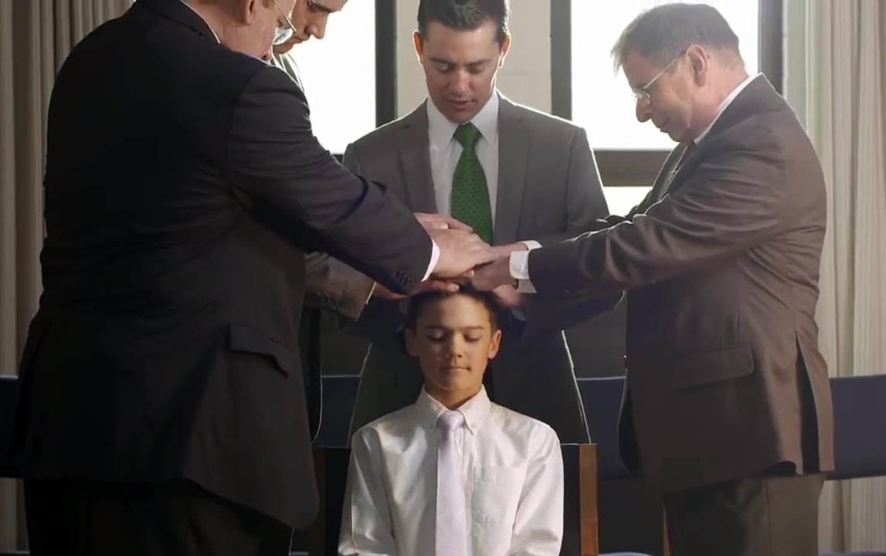
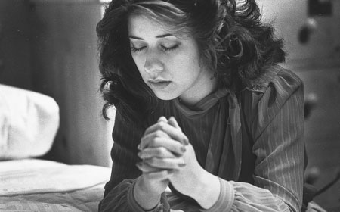
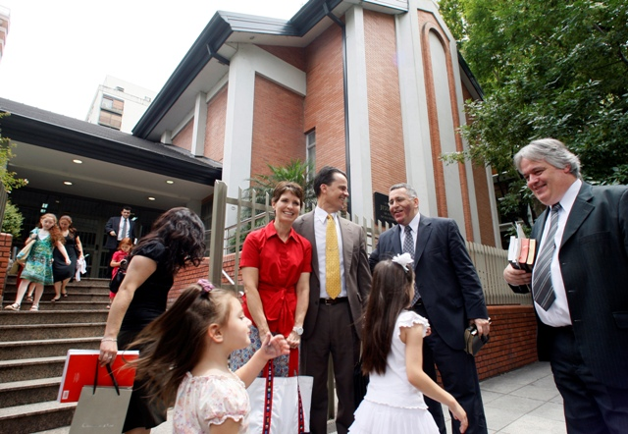
Conferencia de
ESTACA SAN RAFAEL
Presidida por el Elder Costa de los Setenta
Dia sábado 29 de abril, 16:00hs.
Reunión de Lideres del Sacerdocio – Asisten todos los poseedores del Sacerdocio menor y mayor.
Dia sábado 29 de abril, 19:00hs.
Reunión de Adultos – Asisten todos los miembros mayores de 18 años.
Dia domingo 30 de abril, 10:00hs.
Reunión general
Asisten todos los miembros
Lugar
Centro de Estaca San Rafael, Maza 179.
Porque he aquí,
esta VIDA es cuando
el hombre debe
PREPARARSE para comparecer ante Dios; sí, el día de esta vida es el día en que el hombre debe ejecutar su obra.
Alma 34:32

Slide 3
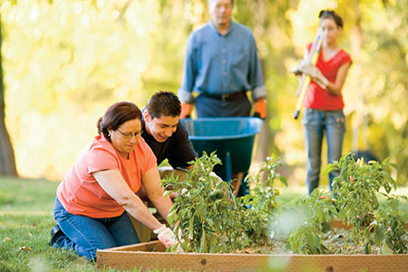

Conferencia de la
ESTACA SAN RAFAEL
Presidida por el Elder Costa de los Setenta
Porque he aquí,
esta VIDA es cuando
el hombre debe
PREPARARSE para comparecer ante Dios; sí, el día de esta vida es el día en que el hombre debe ejecutar su obra.
Alma 34:32
Dia sábado 29 de abril.
16:00 hs Reunión de Lideres del Sacerdocio – Asisten todos los poseedores del Sacerdocio menor y mayor.
19:30 hs Reunión de Adultos – Asisten todos los miembros mayores de 18 años.
Dia domingo 30 de abril, 10:00hs.
Reunión general – Asisten todos los miembros
Lugar
Centro de Estaca San Rafael, Maza 179.

Slide 4
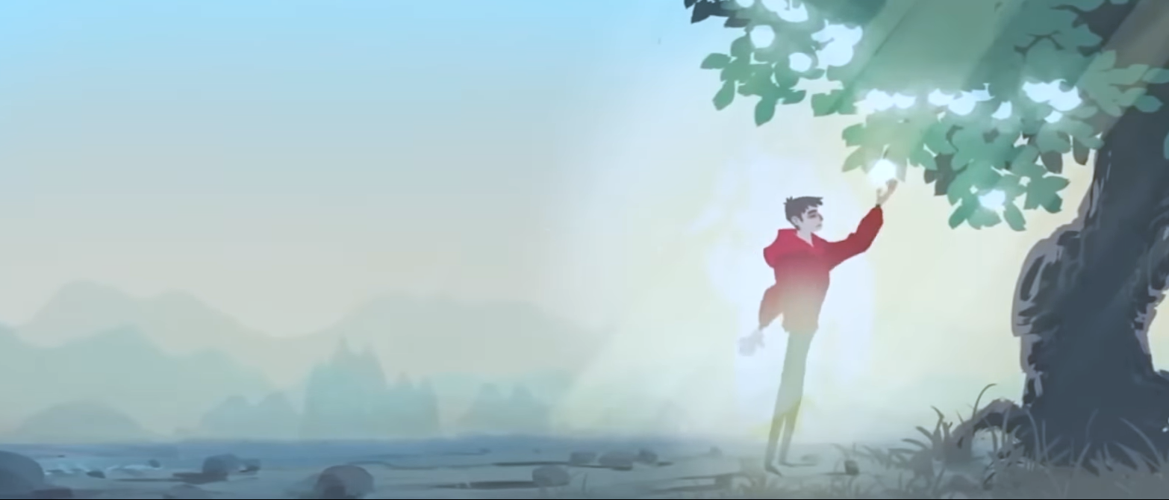
Conferencia de
ESTACA SAN RAFAEL
Presidida por el Elder Costa de los Setenta
Dia sábado 29 de abril, 16:00hs.
Reunión de Lideres del Sacerdocio – Asisten todos los poseedores del Sacerdocio menor y mayor.
Dia sábado 29 de abril, 19:00hs.
Reunión de Adultos – Asisten todos los miembros mayores de 18 años.
Dia domingo 30 de abril, 10:00hs.
Reunión general – Asisten todos los miembros
Lugar
Centro de Estaca San Rafael, Maza 179.
Porque he aquí,
esta VIDA es cuando
el hombre debe
PREPARARSE para comparecer ante Dios; sí, el día de esta vida es el día en que el hombre debe ejecutar su obra.
Alma 34:32

Slide 5
Conferencia de
ESTACA SAN RAFAEL
Presidida por el Elder Costa de los Setenta
Porque he aquí,
esta VIDA es cuando
el hombre debe
PREPARARSE para comparecer ante Dios; sí, el día de esta vida es el día en que el hombre debe ejecutar su obra.
Alma 34:32
Dia sábado 29 de abril.
16:00 hs. Reunión de Lideres del Sacerdocio – Asisten todos los poseedores del Sacerdocio menor y mayor.
19:30 hs. Reunión de Adultos – Asisten todos los miembros mayores de 18 años.
Dia domingo 30 de abril.
10:00 hs. Reunión general – Asisten todos los miembros
Lugar
Centro de Estaca San Rafael, Maza 179.

